Slide 1

UNIVERSIDAD NACIONAL DEL OESTE LENGUAJES FORMALES
Profesores:
Silvia Cuagliarelli
Pablo Pandolfo
Pablo Rechimon

Slide 2
Trabajo Práctico - 2023
Objetivo del trabajo práctico: Escribir la gramática, en formato BNF, de un lenguaje de programación. Para ello deberá cumplir las siguientes consignas:
Componentes del lenguaje: Las palabras reservadas while, endwhile, in, do, read, print, integer, float, char, var, endvar, prog, endprog, map son símbolos terminales. Los identificadores de variables numéricas id y las constantes numéricas const son terminales. Los operadores aritméticos, lógicos y de asignación son terminales. Los símbolos: coma, punto y coma, corchetes, paréntesis, símbolo de pregunta y de igualdad son terminales.
Estructura del programa: Tendrá un bloque de declaración de variables con sus tipos y un bloque de sentencias.

Slide 3
Trabajo Práctico - 2023
Declaración de variables y tipos: Todas las variables del programa deben ser declaradas dentro de un bloque especial para ese fin, delimitado por las palabras var y endvar, siguiendo el siguiente formato:
var
Línea de declaración de variables-tipos
endvar
Lista de declaración de variables-tipos tendrá la estructura:
[Lista de variables] = [Lista de tipos]

Slide 4
Trabajo Práctico - 2023
Lista de variables: es una lista no vacía de identificadores separadas por comas encerradas entre corchetes.
Lista de tipos: es una lista no vacía de tipos (integer, float, char), separados por comas y encerrados entre corchetes.
Hay un símbolo = entre ambas listas.
Cada variable se debe corresponder con cada tipo según su posición. No pueden existir más variables que tipos ni más tipos que variables. Pueden existir varias Líneas de declaración de variables-tipos.
Ejemplo:
var
[ id, id, id] = [float, float, char]
[ id, id ] = [ integer, float]
endvar

Slide 5
Trabajo Práctico - 2023
Bloque de sentencias: Todas las sentencias del programa deberán ser declaradas dentro de un bloque especial para tal fin, delimitado por las palabras reservadas prog y endprog, siguiendo el siguiente formato:
prog
Lista de sentencias
endprog
Lista de sentencias es una o más sentencias de las que se enumeran a continuación.
Nota: El bloque de declaración de variables y tipos debe ser anterior al bloque de sentencias.

Slide 6
Trabajo Práctico - 2023
Sentencias y funciones:
Sentencia de Asignación (operador de asignación es :=). La sentencia de asignación puede ser simple: id := expresión, o bien múltiple: id:=id:=id:=expresión. Expresión se refiere a expresión aritmética.
Definir además la sintaxis de expresión aritmética completa (suma, resta, multiplicación y división de identificadores de variables y constantes numéricas), cumpliendo con las precedencias matemáticas.
Ejemplo de expresiones aritméticas:
id + id * const
(id + id ) * id

Slide 7
Trabajo Práctico - 2023
Sentencia while: La sentencia while tiene la siguiente estructura:
while (id in [Lista de Expresiones]) do
Lista de sentencias
endwhile
Este ciclo especial se repetirá mientras id=expresión, donde id es un identificador de variable y expresión se encontrará listada en Lista de Expresiones. Lista de expresiones es una lista no vacía de expresiones aritméticas separadas por coma.

Slide 8
Trabajo Práctico - 2023
Sentencia IF Unario: la sentencia IF unario tiene la siguiente estructura:
? (condición, expresión 1, expresión 2)
Si la condición es verdadera, da como resultado la expresión 1, sino da como resultado la expresión 2. Expresión se refiere a una expresión aritmética. Se utiliza solamente del lado derecho de una asignación a identificador:
Ejemplo:
id := ? ( id > const, id+id*const, id/const)
Condición: Puede ser una condición binaria simple: (expresión op_lógico expresión).

Slide 9
Trabajo Práctico - 2023
Sentencia read: Lee una lista no vacía de identificadores de variables separados por coma, encerrada entre paréntesis.
Ejemplo:
read (id, id, id)
Sentencia print : Muestra por la pantalla una lista no vacía de identificadores de variables, constantes y expresiones aritméticas, separados por comas y encerrados entre paréntesis.
Ejemplo:
print ( id, const, id+id*const)
print (id, id, const, id/const)

Slide 10
Trabajo Práctico - 2023
Funciones: El lenguaje de programación tiene definidas dos funciones:
Función map
Función between.
Diseñar las reglas gramaticales de las funciones, cuando se invocan.
Debe ubicar en la gramática del lenguaje las reglas correspondientes a estas funciones, donde tengan sentido, de acuerdo al valor que devuelven.
Función INLIST:

Slide 11
Trabajo Práctico - 2023
Función map:
La función map tendrá como entrada un operador, que podrá ser suma o multiplicación, una constante y una lista de constantes. Deberá dar como resultado la sumatoria de los elementos de la lista luego de aplicado a cada elemento el operador por la constante definida. La lista no vacía está compuesta por constantes separadas por coma y delimitada por corchetes.
Estructura de la función:
map (Operador constante, [Lista de constantes])
Ejemplos:
map (+ const, [const, const, const])
map (* const, [const])
Función INLIST:

Slide 12
Trabajo Práctico - 2023
Función between:
La función between toma como entrada una expresión y dos constantes numéricas. Devolverá verdadero o falso, según el resultado de la expresión se encuentre o no dentro del rango definido por ambas constantes. Esta función será utilizada en la condición de la sentencia de decisión. Las constantes están encerradas entre corchetes y separadas por punto y coma.
Estructura de la función:
between (expresión aritmética, [constante 1; constante 2])
Ejemplos:
between (id*const+id, [const; const])
between(id+id, [const; const])
Función INLIST:

Slide 13
Trabajo Práctico - 2023
Entregables: Un documento digital que contenga:
Las reglas de la gramática del lenguaje de programación, teniendo en cuenta las consignas.
Una cadena que pertenezca al lenguaje, es decir, un programa escrito en el lenguaje de programación, que tenga todas las sentencias y al menos una función.
El árbol de derivación de la cadena (programa), para poder verificar que la cadena corresponde al lenguaje.
Parser LL o LR de la gramática de una de las funciones. Tener en cuenta que debe reescribir las reglas al formato que acepta Jflap. Entregar el archivo de extensión .flap del parser diseñado.

Slide 14
Gramática:
<programa> → var <declaraciones> endvar prog <sentencias> endprog
<declaraciones> → [ <listadecla> ]
<listadecla> → id ] = [ <tipo> | id, <listadecla> , <tipo>
<tipo> → integer | float | char
<sentencias>→ <sentencias> <sentencia> | <sentencia>
<sentencia>→ <sentenciaasig> | <sentenciawhile> | <sentenciaprintf> | <sentenciaif> | <sentenciaread>
<sentenciaasig> → <listaidasig> = <expresion>
<listaidasig> → id | <listaidasig> = id
<expresion>→ <expresion> + <term> | <expresion> - <term> | <term>
<term>→ <term>*<factor> | <term> / <factor> | <factor>
<factor> → id | const | (<expresion>) | <map>
<sentenciawhile> → while ( id in [<listaexpresion>]) do <sentencias> endwhile
<listaexpresion> → <expresión> | <listaexpresion> , <expresión>
<sentenciaif> → ? (<condición>, <expresión>, <expresión>)
<sentenciaread> → READ ( <listaid>)
<listaid> → id | <listaid>, id
<sentenciaprintf> → PRINTF (<listaprint>)
<listaprint>→ id | const | <expresión> | <listaprint>, id | <listaprint>, const | <listaprint>, <expresión>
<cond> → <expresión> <op_logico> <expresión> | <between>
<op_logico> → >= | <= | == | > | <
<map> → map ( <operador> const, [<listaconst>])
<operador> → + | *
<listaconst> → const | <listaconst> , const
<between> → between (<expresión>, [const, const])

Slide 15
Cadena o programa en el lenguaje de programación (ejemplo)
var
[id, id] = [float, integer]
endvar
prog
read (id)
while (id in [const, id, const]) do
id:=const*const
endwhile
id:= map (+ const, [const, const, const])
print(id)
id := ? ( id > const, id+id*const, id/const)
print(id)
endprod
Armar el árbol de derivación.

Slide 16
Gramática de la función map:
<map> → map ( <operador> const, [<listaconst>])
<operador> → + | *
<listaconst> → const | <listaconst> , const
Pasamos la gramática para que la acepte Jflap:
S → map ( O const, [L])
L → const | L , const
O → + | *
Parser:

Slide 17
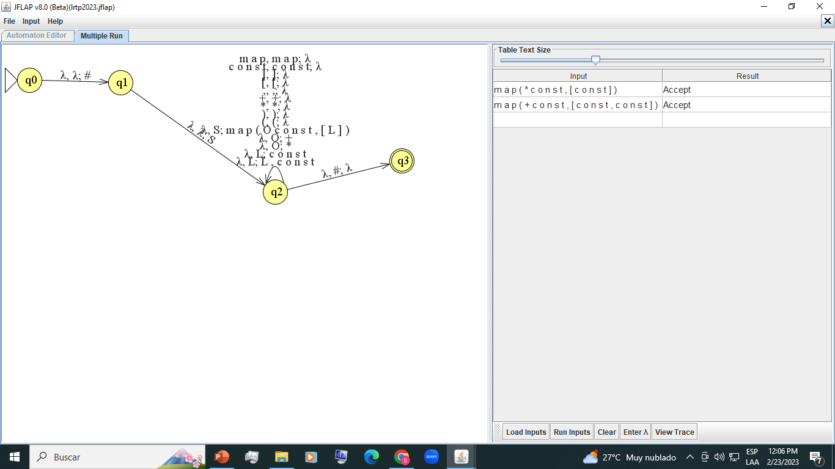
Parser LL de la función map:
Parser:

